Slide 1
GameHub
Набока Артем
Кирющенко Артем

Slide 2
GameHub
Идея
“Создать сайт для поиска и выбора игр”
Для кого
“Люди, который хотят найти для себя интересную игру для будущего прохождения“

Slide 3
Реализация и структура проекта
01
02
03
Для поиска всей информации об играх и в качестве сайта с которого можно брать данные об играх мы взяли IGDB API (Internet Game Database) от Twich.
Для отрисовки нашего сайта мы использовали шаблоны html.
Весь интерфейс был оформлен в, приятных глазу, темно-синих тонах с помощью css
В Python коде проекта мы использовали различные методы, библиотеки, главной из которой была flask и все что с ней связано. Также мы использовали новую библиотеку SQL-Alchemy для работы с бд.

Slide 4
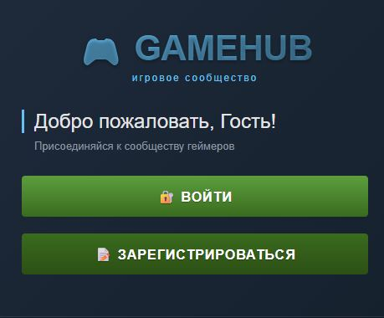
Начальное окно
На начальном окне есть 2 кнопки:
1 – Войти, при условии если ты уже не в первый раз на сайте и у тебя уже есть аккаунт.
2 – зарегистрироваться, если ты в первый раз на сайте.

Slide 5
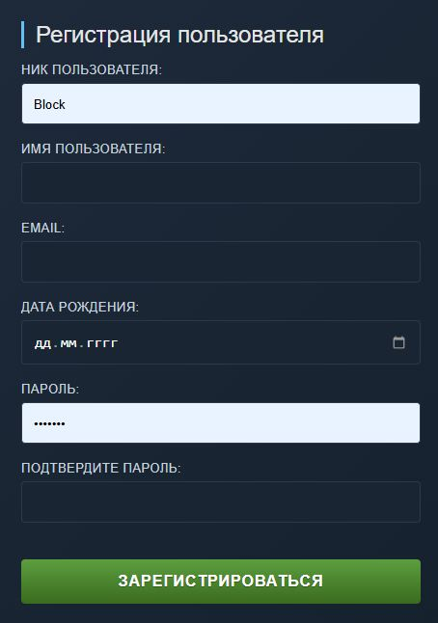
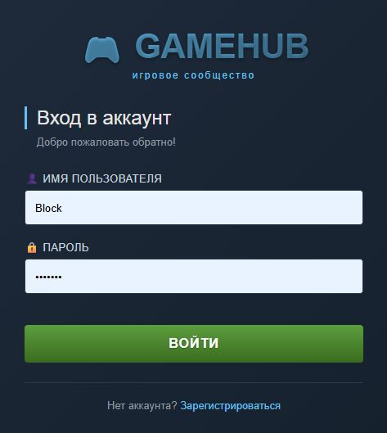
регистрация
вход

Slide 6
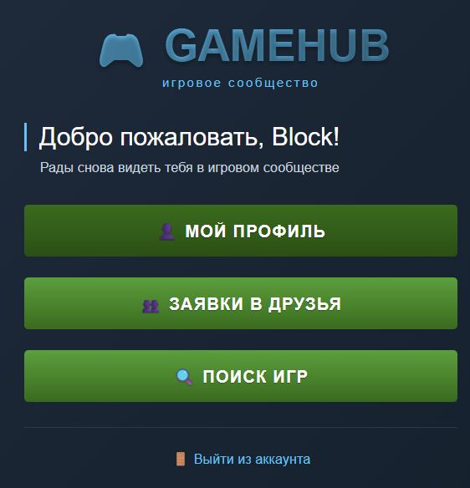
Главное окно
На главном окне есть 2 кнопки:
1 –Мой профиль, при нажатии вы переходите в свой профиль где можно поменять свои данные и добавить друга по нику.
2 – заявки в друзья, при нажатии вы переходите на страницу, где показываются все текущие заявки в друзья.
3 – Поиск игр, в окне поле ввода для поиска игр.

Slide 7
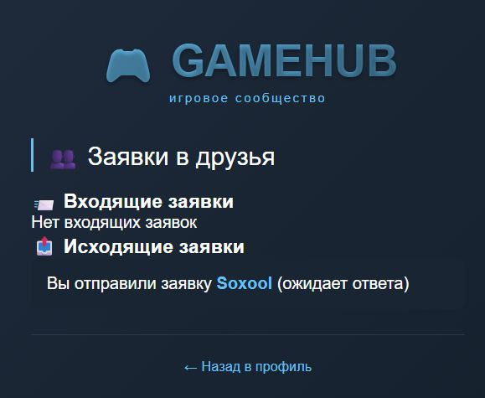
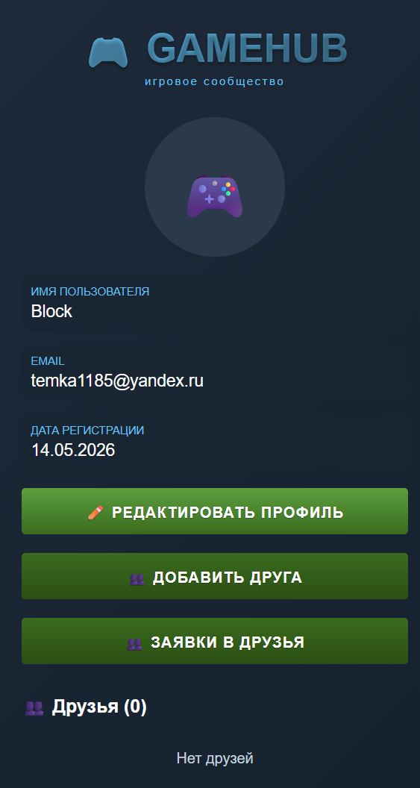
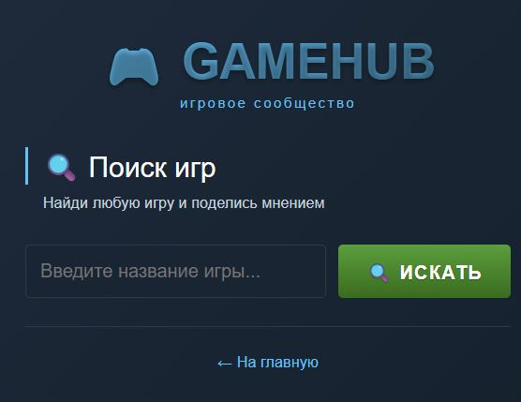
профиль
Заявки в друзья
Поиск игр

Slide 8
Спасибо за внимание!

